Slide 1



Formación IA
Aprendizaje supervisado

Slide 2
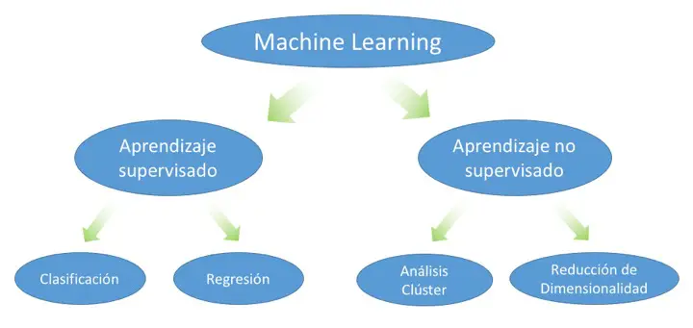
Aprendizaje supervisado

Slide 3
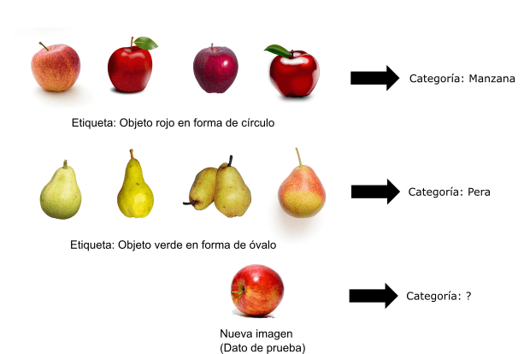
Aprendizaje supervisado
Definición: es un tipo de método de machine learning (aprendizaje automático) que utiliza datos etiquetados para entrenar un modelo. El modelo aprende a encontrar la relación entre los datos de entrada y sus etiquetas correspondientes. Una vez entrenado con un conjunto de datos suficientemente grande y variado, el modelo puede hacer predicciones precisas sobre datos nuevos y no vistos anteriormente

Slide 4
Aprendizaje supervisado
Esquema del proceso
Datos de entrenamiento → conjunto de ejemplos con entrada y salida conocida.
Entrenamiento del modelo → el algoritmo ajusta parámetros internos para minimizar el error entre predicción y realidad.
Validación → se evalúa el desempeño en datos no vistos durante el entrenamiento.
Predicción → el modelo se usa sobre nuevos datos para inferir resultados.

Slide 5
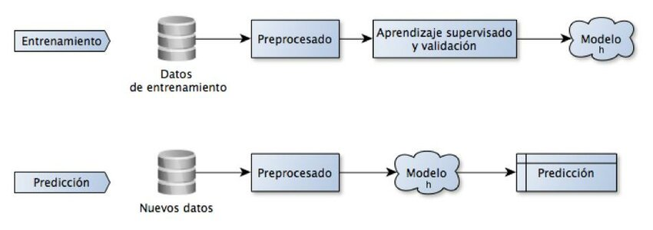
Aprendizaje supervisado

Slide 6
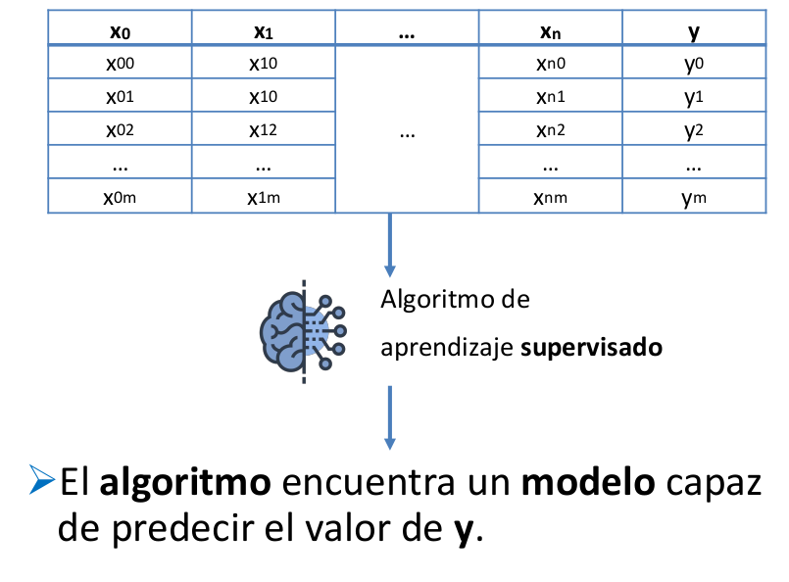
Aprendizaje supervisado

Slide 7
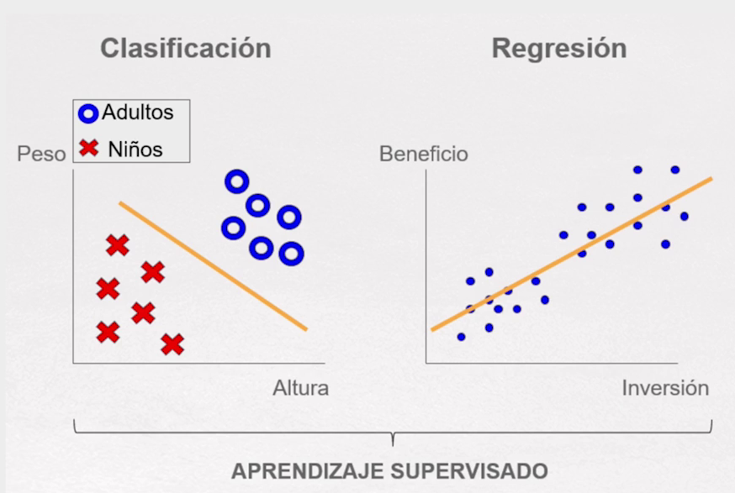
Aprendizaje supervisado
Clasificación: Se utiliza cuando la variable de salida es categórica. El modelo aprende a asignar los datos a clases o categorías predefinidas.
Ejemplo: Un filtro de spam que clasifica los correos electrónicos como "spam" o "no spam".
Regresión: Se utiliza para predecir valores numéricos o continuos.
Ejemplo: Predecir el precio de una casa en función de su ubicación, tamaño y número de habitaciones.

Slide 8
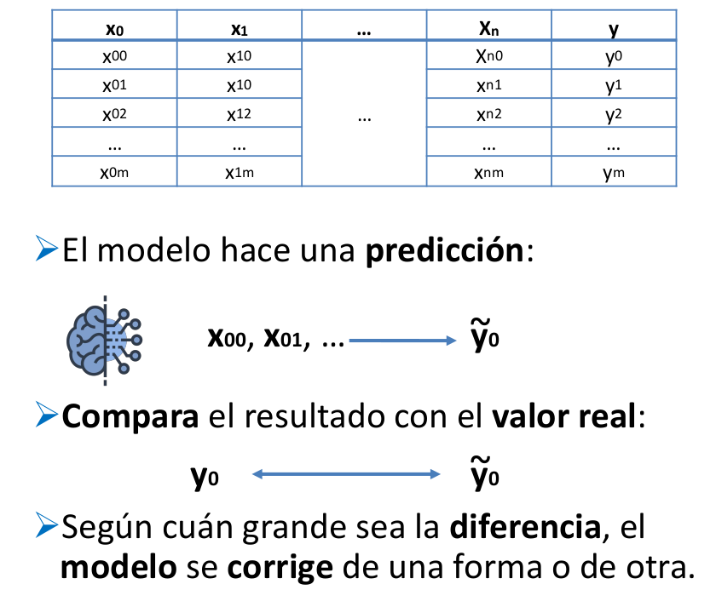
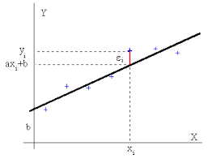
Aprendizaje supervisado

Slide 9
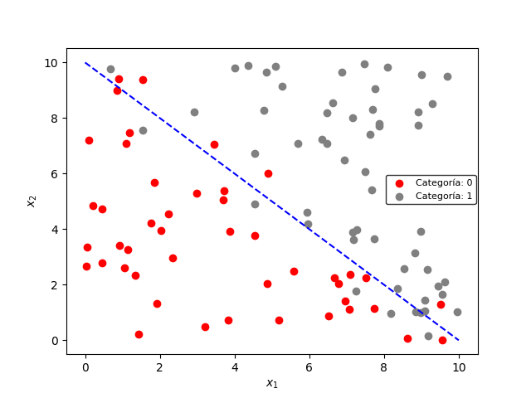
Aprendizaje supervisado

Slide 10
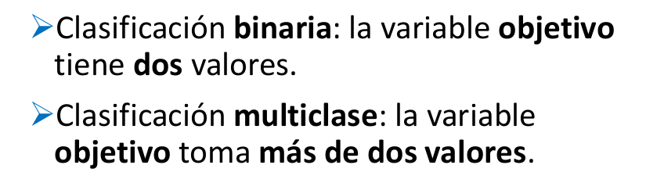
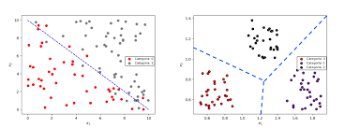
Aprendizaje supervisado

Slide 11
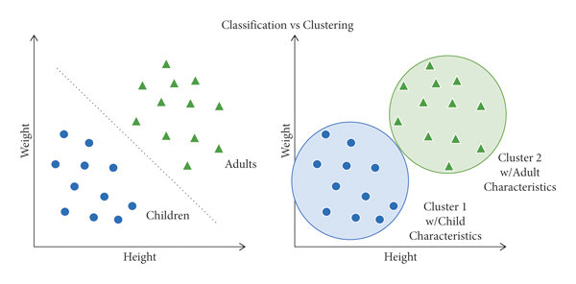
Aprendizaje supervisado
Diferencia entre clasificar y clusterizar
Clasificación: Es un proceso de aprendizaje supervisado. Asigna nuevos datos a clases conocidas y predefinidas
Clusterización: Es un proceso de aprendizaje no supervisado con datos sin etiquetar. Se usa para descubrir nuevos grupos o patrones ocultos en los datos

Slide 12
Aprendizaje supervisado
Características clave
Necesidad de etiquetas: se requiere un dataset previamente anotado.
Métrica: guía el aprendizaje, mide el error entre predicciones y realidad.
Capacidad de generalización: el éxito del modelo no depende de memorizar los datos, sino de su capacidad de funcionar en ejemplos nuevos.
Equilibrio entre sesgo y varianza: los modelos deben encontrar un punto óptimo entre simplicidad y complejidad para evitar tanto el underfitting como el overfitting.

Slide 13
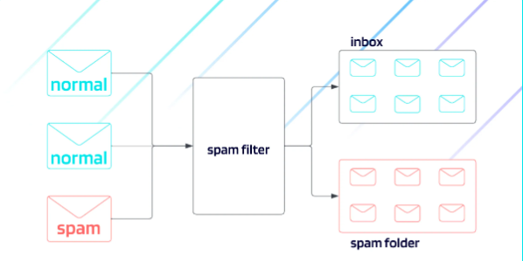
Aprendizaje supervisado
Ejemplos prácticos
Regresión: predecir el consumo eléctrico de un edificio en función de la hora, la temperatura y la ocupación.
Clasificación binaria: clasificar transacciones financieras como fraudulentas o legítimas.
Clasificación multiclase: reconocer especies de pingüinos ap partir de medir el pico y la aleta

Slide 14
Separación de los datos: Entrenamiento y Test
Objetivo: es evitar el sobreajuste (overfitting) y medir la capacidad de generalización del modelo
Problema: Un modelo entrenado y evaluado con los mismos datos no aprende; memoriza
Conjunto de entrenamiento: se utiliza para que el algoritmo aprenda los patrones y relaciones subyacentes en los datos
Conjunto de test: Proporciona una evaluación objetiva y realista de su rendimiento en escenarios del mundo real

Slide 15
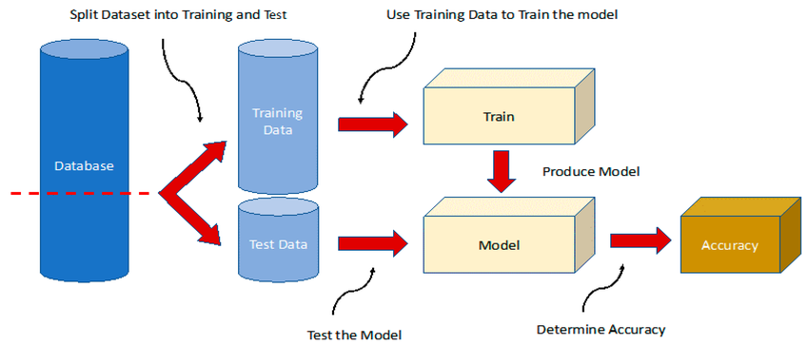
Separación de los datos: Entrenamiento y Test

Slide 16
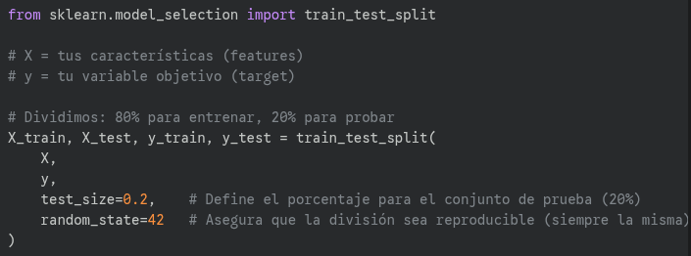
Separación de los datos: Entrenamiento y Test

Slide 17
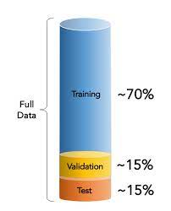
Separación de los datos: Entrenamiento y Test
Conjunto de Entrenamiento (Train Set)
Propósito: Aprender.
Esta es la mayor parte de los datos. El modelo utiliza este conjunto para analizar los patrones, encontrar relaciones y construir su lógica interna. Aquí es donde ocurre el model.fit().

Slide 18
Separación de los datos: Entrenamiento y Test
Conjunto de Validación (Validation Set)
Propósito: Ajustar (Tuning).
El modelo usa este conjunto para tomar decisiones de configuración (llamadas hiperparámetros).
El modelo se evalúa repetidamente contra este set para encontrar la configuración óptima sin tocar el conjunto de prueba final.

Slide 19
Separación de los datos: Entrenamiento y Test
Conjunto de Prueba (Test Set)
Propósito: Evaluar.
Este conjunto se mantiene totalmente separado y se usa una sola vez al final, cuando el modelo ya está entrenado y ajustado.
Proporciona la métrica final y honesta de cómo el modelo generalizará a datos nuevos que nunca ha visto.

Slide 20
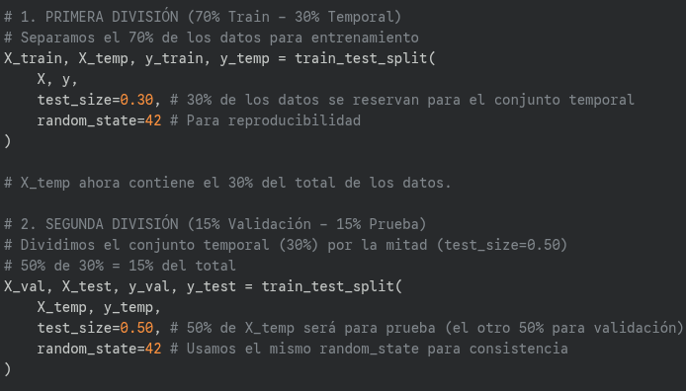
Separación de los datos: Entrenamiento y Test

Slide 21
Validación cruzada
Definición: La validación cruzada k-fold es un procedimiento de remuestreo que divide el conjunto de datos original de forma aleatoria en k subconjuntos (o "folds") de igual tamaño. El proceso se repite k veces (iteraciones):
En cada iteración, un único fold se retiene como conjunto de prueba (o validación)
Los k-1 folds restantes se combinan para formar el conjunto de entrenamiento.
Se entrena el modelo con el conjunto de entrenamiento y se evalúa su rendimiento con el conjunto de prueba

Slide 22
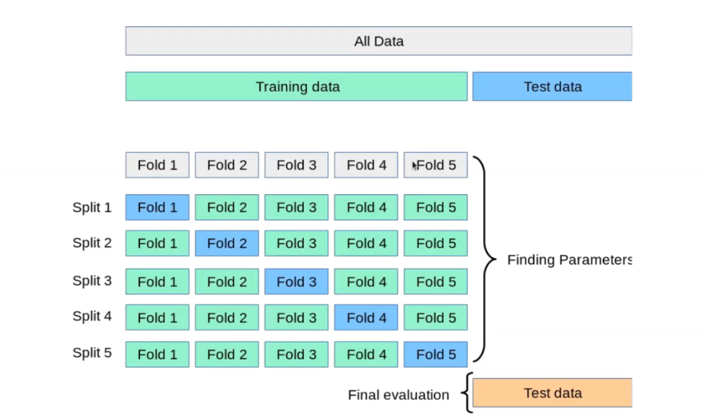
Validación cruzada

Slide 23
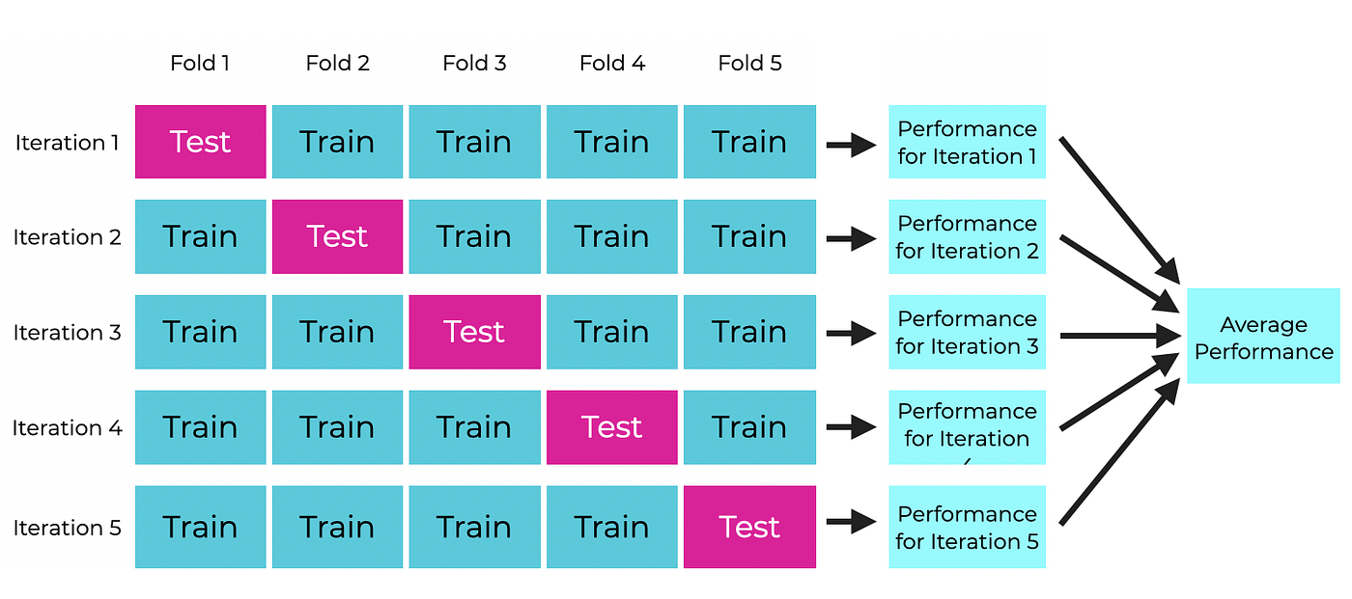
Validación cruzada

Slide 24

Validación cruzada
Ventajas
Evaluación Robusta: Al promediar los resultados de las \(k\) iteraciones, se obtiene una métrica de rendimiento general que es menos sensible a la división aleatoria específica de los datos.
Mitiga el Sobreajuste (Overfitting): Ayuda a asegurar que el modelo no se ha ajustado demasiado a un subconjunto particular de datos, proporcionando una mejor idea de cómo se desempeñará en datos realmente nuevos.
Uso Eficiente de los Datos: Permite utilizar todo el conjunto de datos tanto para entrenar como para validar el modelo, lo cual es crucial cuando se dispone de una muestra limitada
Permite la Comparación de Modelos: Facilita una comparación justa y objetiva entre diferentes algoritmos o configuraciones de modelos, ya que todos se evalúan sobre las mismas divisiones de datos subyacentes

Slide 25

Validación cruzada
Desventajas
Alto Costo Computacional: La desventaja más significativa. Si se utiliza k=10, el modelo debe ser entrenado y evaluado diez veces en lugar de solo una. Esto puede ser prohibitivo para modelos complejos o conjuntos de datos muy grandes.
Mayor Tiempo de Ejecución: Consecuencia directa del punto anterior, el tiempo total para completar el proceso de evaluación es significativamente mayor.
Cuidado en Datos Secuenciales: Si los datos tienen una dependencia temporal (series temporales), una división aleatoria simple no es adecuada, ya que mezclaría el futuro con el pasado

Slide 26
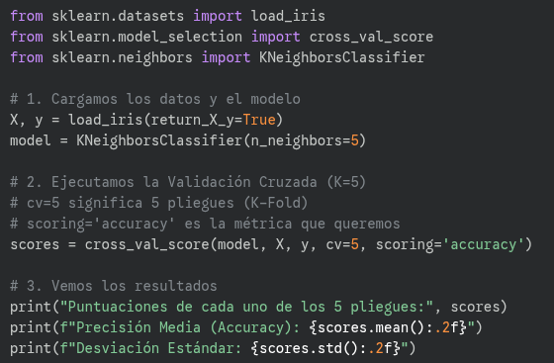
Validación cruzada

Slide 27
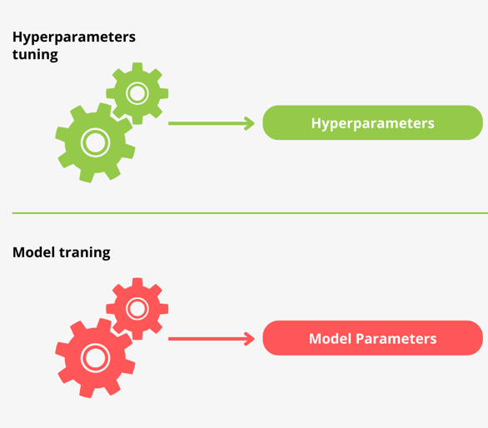
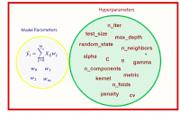
Hiperparámetros
Definiciçon: son variables de configuración externas que se establecen manualmente antes de que comience el proceso de entrenamiento de un modelo de machine learning. A diferencia de los parámetros del modelo (que se aprenden automáticamente a partir de los datos durante el entrenamiento), los hiperparámetros controlan la arquitectura y el comportamiento del algoritmo de aprendizaje

Slide 28
Hiperparámetros
Optimización de hiperparámetros:
Consiste en buscar la mejor combinación de estos valores para mejorar el rendimiento del modelo
influyen directamente en la capacidad del modelo para aprender patrones complejos. Una configuración inadecuada puede llevar a un modelo que no aprende lo suficiente (subajuste) o a uno que memoriza los datos de entrenamiento (sobreajuste)
La optimización permite adaptar el algoritmo a las características específicas de los datos y los requisitos de la tarea
La elección de hiperparámetros puede afectar significativamente la velocidad a la que se entrena un modelo

Slide 29
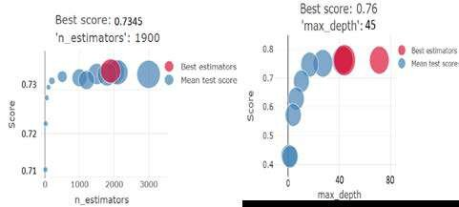
Hiperparámetros

Slide 30
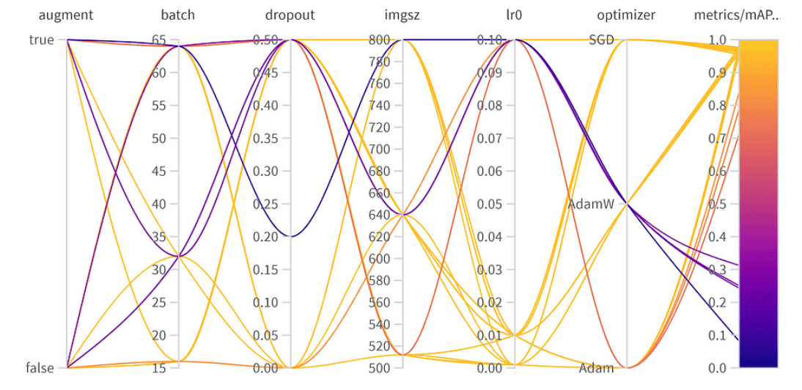
Hiperparámetros

Slide 31
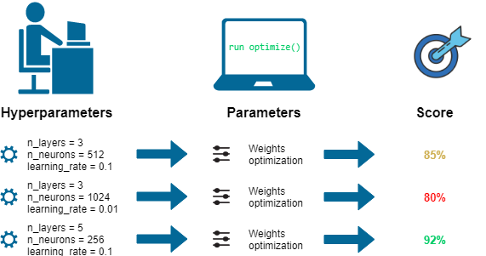
Métodos de búsqueda de Hiperparámetros
Búsqueda manual
El analista prueba combinaciones basadas en experiencia o intuición.
Ventaja: sencillo en problemas pequeños.
Desventaja: poco sistemático y fácilmente subóptimo.

Slide 32
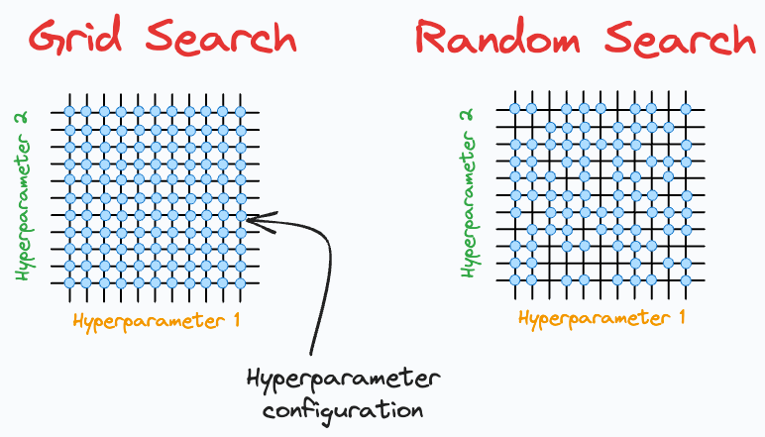
Métodos de búsqueda de Hiperparámetros
Random Search (búsqueda aleatoria)
En lugar de probar todas las combinaciones, se eligen valores de manera aleatoria dentro de rangos predefinidos.
Ventaja: más eficiente, puede encontrar buenas combinaciones en menos tiempo.
Desventaja: no garantiza encontrar el óptimo absoluto.

Slide 33
Métodos de búsqueda de Hiperparámetros
Grid Search (búsqueda en rejilla)
Se define un conjunto discreto de valores posibles para cada hiperparámetro.
El algoritmo prueba todas las combinaciones posibles.
Ventaja: exhaustivo, garantiza encontrar el mejor en el espacio definido.
Desventaja: coste computacional alto, crece exponencialmente con el número de hiperparámetros.

Slide 34
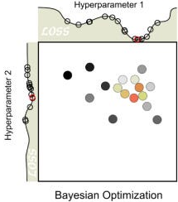
Métodos de búsqueda de Hiperparámetros
Búsqueda bayesiana
Estrategia más avanzada: utiliza modelos probabilísticos (ej. Gaussian Processes, TPE).
Aprovecha la información de evaluaciones anteriores para decidir qué combinaciones probar después.
Ventajas: Más eficiente que grid y random porque tiende a encontrar mejores configuraciones en menos iteraciones.
Desventaja: más compleja de implementar.

Slide 35
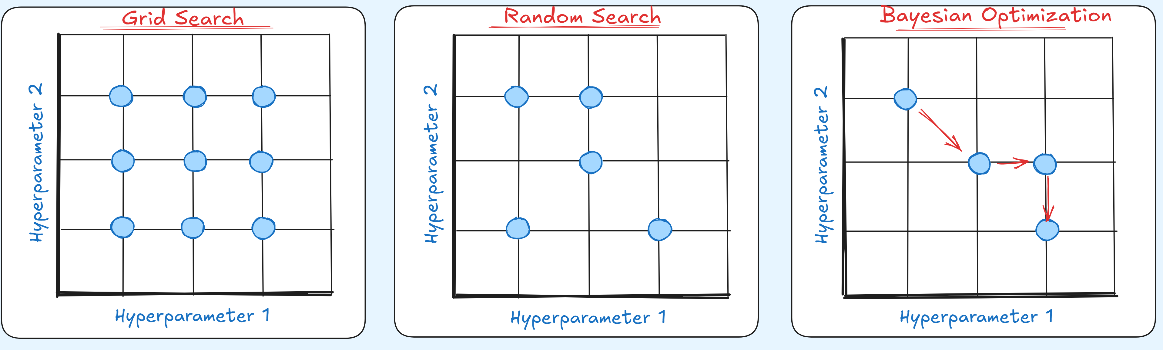
Métodos de búsqueda de Hiperparámetros

Slide 36
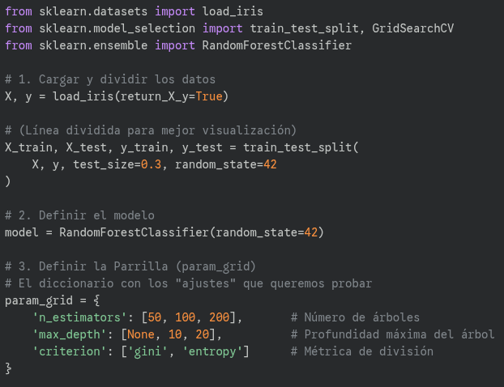
Grid Search

Slide 37
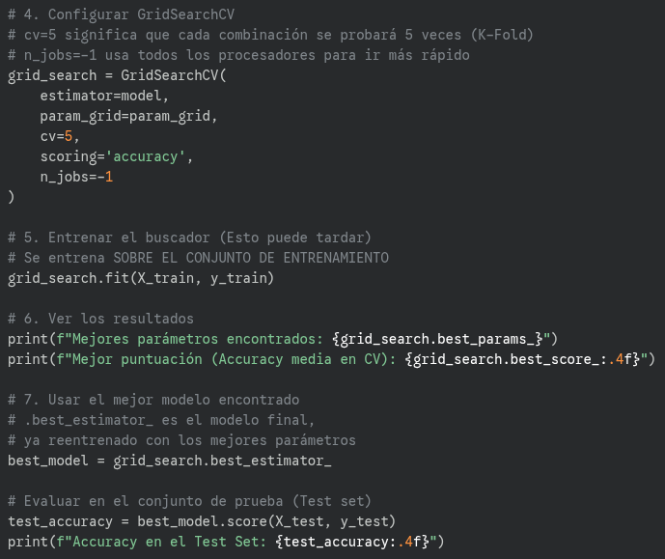
Grid Search

Slide 38
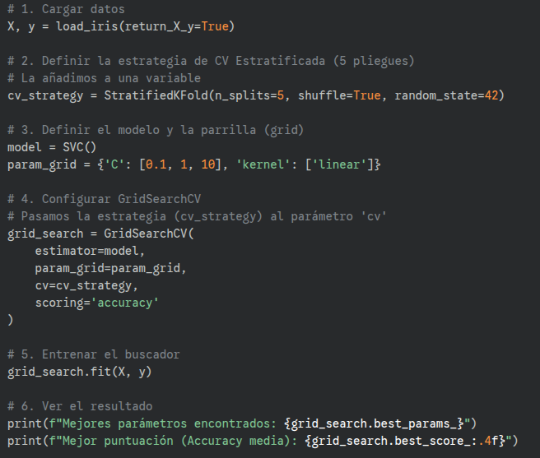
Grid Search + StratifiedKFold
StratifiedKFold
Su función principal es proporcionar índices de entrenamiento y prueba para dividir los datos, asegurando que cada "fold" (subconjunto) mantenga la misma proporción de muestras para cada clase que el conjunto de datos completo
Garantiza que tus resultados sean consistentes y reproducibles

Slide 39
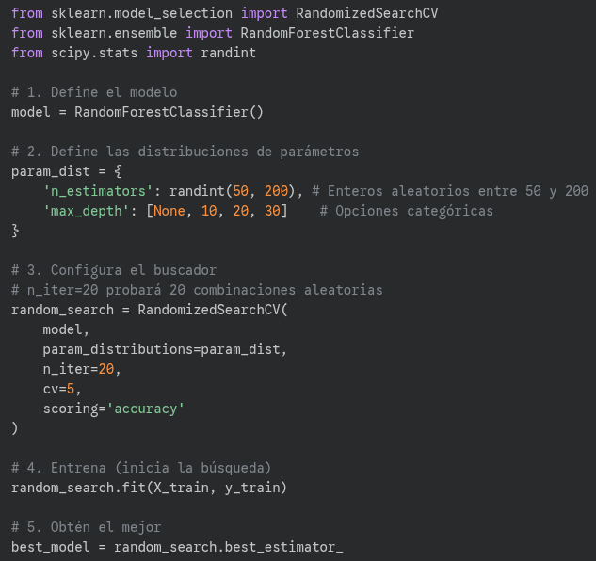
Random Search

Slide 40
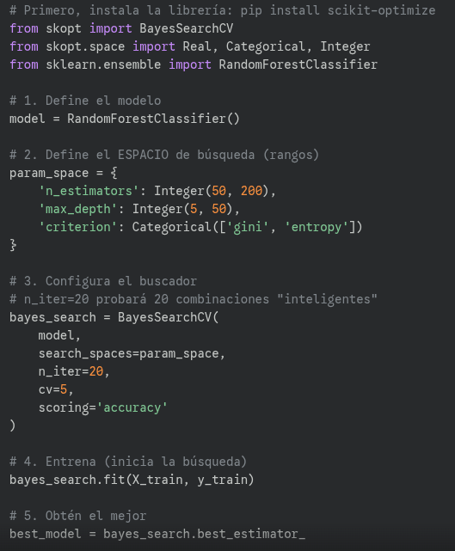
Búsqueda Bayesiana

Slide 42

www.ceste.es

